Slide 1


نیازمندی­های قطعات و تجهيزات
شرکت خطوط لوله و مخابرات نفت ایران

Slide 2
ليست نيازمندي‌هاي قطعات و تجهيزات ابزار دقيق
ردیف | شماره طبقه بندی | عنوان | شرح کالا
1 | 6080605063 | Pressure Switch | سویچ / نشانگر فشار مایعات درون خطوط لوله
2 | 5977424099 | Pressure Switch | سویچ / نشانگر فشار مایعات درون خطوط لوله
3 | 5905257163 | Dual Velocity Monitor | برد الکترونیکی سیگنالهای لرزش
4 | 6080653713 | Pressure Switch | سویچ / نشانگر فشار مایعات درون خطوط لوله
5 | 6007256413 | Digital Tank Level Gaug | سطح سنج مخازن
6 | 6081470013 | Level Switches | سویچ / نشانگر فشار مایعات درون خطوط لوله
7 | 2070202383 | SWITCH GAS FUEL (S386-1) LOP | سویچ / نشانگر فشار سوخت توربینهای سولار

Slide 3
ليست نيازمندي‌هاي قطعات و تجهيزات ابزار دقيق
ردیف | شماره طبقه بندی | عنوان | شرح کالا
8 | 2070210273 | SWITCH-PRESS (S380-2) | سویچ / نشانگر فشار سوخت توربینهای سولار
9 | 2070122673 | Solenoid Assy | ولو برقی با قابلیت on/off در مسیر سوخت توربینهای سولار
10 | 2070760549 | Pressure Switch /Gauge | سویچ / نشانگر فشار سوخت توربینهای سولار
11 | 2064651343 | SOLENOID VALVE | ولو برقی با قابلیت on/off در مسیر سوخت توربینهای رستون
12 | 2050096059 | SOLENOID VALVE | ولو برقی با قابلیت on/off در مسیر سوخت توربینهای NP
13 | 2064647603 | COMPR. ROTOR TACHOMETER | تاکومتر اندازه گیری دور توربینهای رستون
14 | 2064963049 | PRESS. REGULATOR-PCV 22 | تنظیم کننده فشار سوخت توربینهای تایفون

Slide 4
ليست نيازمندي‌هاي قطعات و تجهيزات ابزار دقيق
ردیف | شماره طبقه بندی | عنوان | شرح کالا
15 | 2064966233 | PNEUMATIC ACTUATOR | اکچویتور هوایی ولو سوخت توربینهای تایفون
16 | 2070684783 | Solenoid, Topping Valve | ولو برقی با قابلیت on/off در مسیر سوخت توربینهای سولار
17 | 2064941813 | Fuel Valve Actuator | اکچویتور ولو سوخت توربینهای تایفون
18 | 2064647653 | SOLENOID VALVE,TA-05325/2 | ولو برقی با قابلیت on/off در مسیر سوخت توربینهای رستون
19 | 2064712873 | Solenoid Valve | ولو برقی با قابلیت on/off در مسیر سوخت توربینهای تایفون
20 | 2064867013 | Igniter Cable | کابل سیستم جرقه زن جهت ایجاد شعله اولیه توربینهای تایفون
21 | 2070231103 | VALVE, PILOT OPERATED | ولو پایلوت در مسیر سوخت توربینهای سولار

Slide 5
ليست نيازمندي‌هاي قطعات و تجهيزات ابزار دقيق و برق
ردیف | شماره طبقه بندی | عنوان | شرح کالا
22 | 2065745343 | ACTUATOR, THROTTLE VALVE | اکچویتور تراتل ولو سوخت توربینهای روستون
23 | 2064978963 | Block & Thermal Valve Assy | ولو کنترلی سوخت توربینهای تایفون
24 | 2064872633 | Remote Interface Board | برد الکترونیکی جهت سیستم کنترل توربینهای تایفون
25 | 2064966279 | Limit Switch | سویچ نشانگر محدوده حرکت کردن شفت توربینهای تایفون
26 | 2070482303 | Input Analogue Module | برد الکترونیکی سیگنالهای آنالوگ توربینهای سولار
27 | 2070204613 | AIR ASSIST SOLENOID | ولو برقی با قابلیت on/off در مسیر هوای کمکی توربینهای سولار
28 | 2070236029 | ELECT. MOTOR | موتور الکتریکی جهت درایو پمپ روغنکاری توربینهای سولار

Slide 6
ليست نيازمندي‌هاي قطعات و تجهيزات مكانيك
ردیف | شماره طبقه بندی | عنوان | شرح کالا
1 | 2010373213 | HOT GAS CASING COMPLETE | گازهاي داغ توليد شده از خروجي 9 عدد flame tube در محفظه احتراق توسط HOT GAS CASING تجميع و به مرحله يك محور ROTOR GENERATOR TURBINE (محور توليد هواي فشرده جهت مصرف در محفظه احتراق) هدايت مي گردد.
2 | 2064719313 | GOVERNOR ASSEMBLY COMPLETE | مربوط به توربین های روستون TA (گاورنر مکانیکی سیستم کنترل سوخت)
3 | 2064770043 | GAS SHUT OFF VALVE | مربوط به سیستم سوخت توربین روستون TB4000
4 | 2064972723 | FUEL & SHUT OFF VALVE S.A COMPLETE ASSY | مربوط به سیستم کنترل سوخت مایع توربین های تایفون EGT100-2S

Slide 7
ليست نيازمندي‌هاي قطعات و تجهيزات مهندسي خطوط لوله
ردیف | عنوان | شرح کالا
1 | Isolating Pig or Plugging Pig | پیگ مسدود کننده جریان برای خطوط لوله نفت خام و فرآورده های نفتی یکی از روش های قابل استفاده در هنگام تعمیرات، بکارگیری پیگ مسدود کننده جریان است که بر کاهش قابل توجه، گاها حذف حجم تخلیه و مدت زمان توقف تعمیراتی منجر می گردد. در این روش، حسب موقعیت نیازمند تعمیرات، ارتفاع و فشار استاتیک محل، پیگ مسدود کننده همراه با جریان مواد به محل مورد نظر منتقل و متوقف می شود. سپس با مکانیزم ایستایی و آب بندی، جریان مواد به سمت نقطه تعمیراتی را مسدود خواهد نمود.

Slide 8
ليست نيازمندي‌هاي قطعات و تجهيزات مهندسي خطوط لوله
ردیف | عنوان | شرح کالا
2 | Pneumatic Stopper | مسدود کننده نیوماتیک در هنگام تعمیرات خطوط لوله به منظور حفاظت از مواد قابل اشتعال داخل خطوط لوله و به منظور ممانعت از هر گونه جرقه و اشتعال مواد نیاز به مسدود کردن خط لوله می باشد. در کنار روش های سنتی به کار گیری ابزار مناسب دارای مزایایی همچون افزایش زمان در دسترس بودن خطوط لوله نفت، کاهش هزینه تعمیرات خطوط لوله، کاهش تهدید آلودگی های زیست محیطی، افزایش ایمنی در تعمیرات خطوط لوله و تسهیل انجام تعمیرات خطوط لوله را به همراه دارد. در این راستا استفاده از قفل یا مسدود کننده نیوماتیک آسان است، سرعت عملیات را کاهش می دهد و به طور کامل آب بندی را انجام می دهد. نمونه هایی تولید شده توسط شرکت هایی اروپایی همچون SoftCAP در دسترس است و در صورت تولید داخل هزینه تعمیرات کاهش خواهد یافت.

Slide 9
ليست نيازمندي‌هاي قطعات و تجهيزات مخابرات
ردیف | شرح کالا
1 | برد DSDC33 - برد کنترل برای شارژر ۳۴ امپری
2 | برد MCSU CO89 برای شارژر ۳۴ امپری PSP
3 | برد اگزیلاری پاور برای شارژر ۳۴ امپری
4 | برد کنترلCLC33 برای شارژر ۳۴ امپری
5 | برد میکرو برای شارژر ۱۰۰ امپری PSP
6 | کارت اترنت ماکس 7035 زیمنس
7 | کارت اینترفیس اترنت GFI1 برای ماکس فایبرهوم
8 | کارت سوپروایزری ماکس ۷۰۳۵ زیمنس

Slide 10

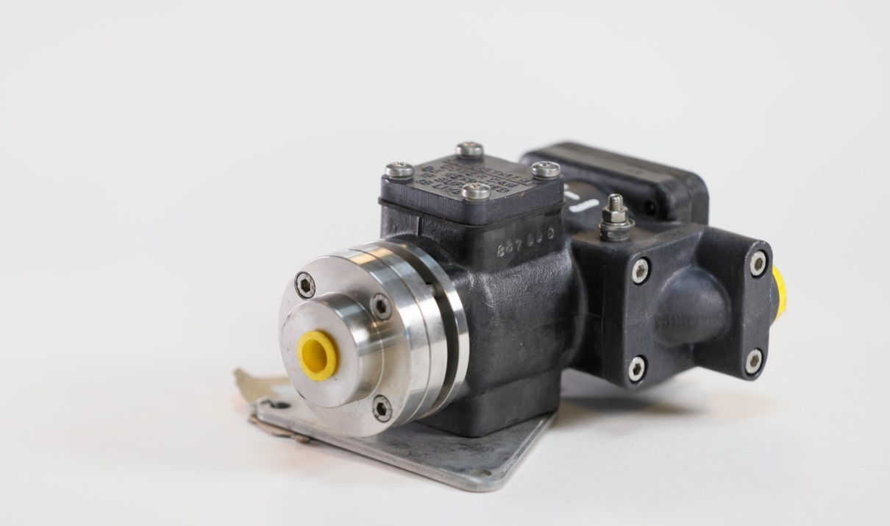

نیازمندی­های قطعات و تجهيزات
شرکت خطوط لوله و مخابرات نفت ایران
ابزار دقيق
شماره طبقه‌بندي -6080605063
سويیچ/ نشانگر فشار مایعات درون خطوط لوله | Pressure Switch
بازگشت به صفحه نخست

Slide 11
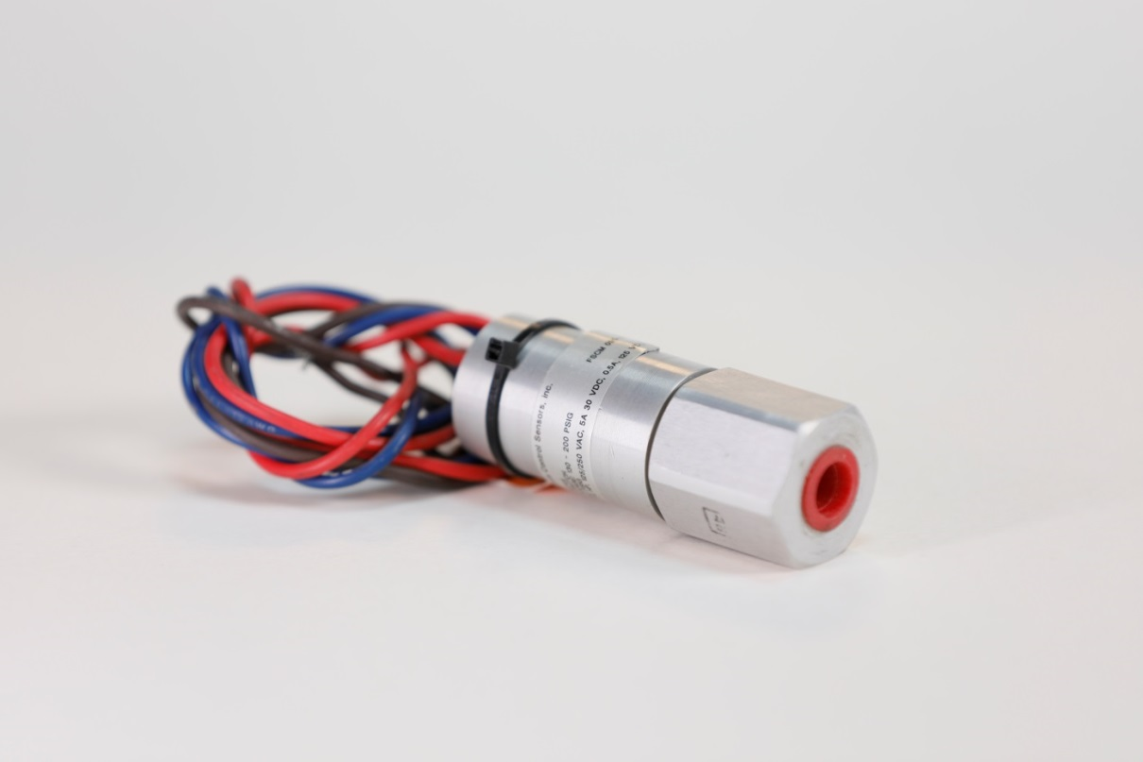
نیازمندی­های قطعات و تجهيزات
شرکت خطوط لوله و مخابرات نفت ایران
ابزار دقيق
شماره طبقه‌بندي - 5977424099
سویچ/ نشانگر فشار مایعات درون خطوط لوله | Pressure Switch
بازگشت به صفحه نخست

Slide 12
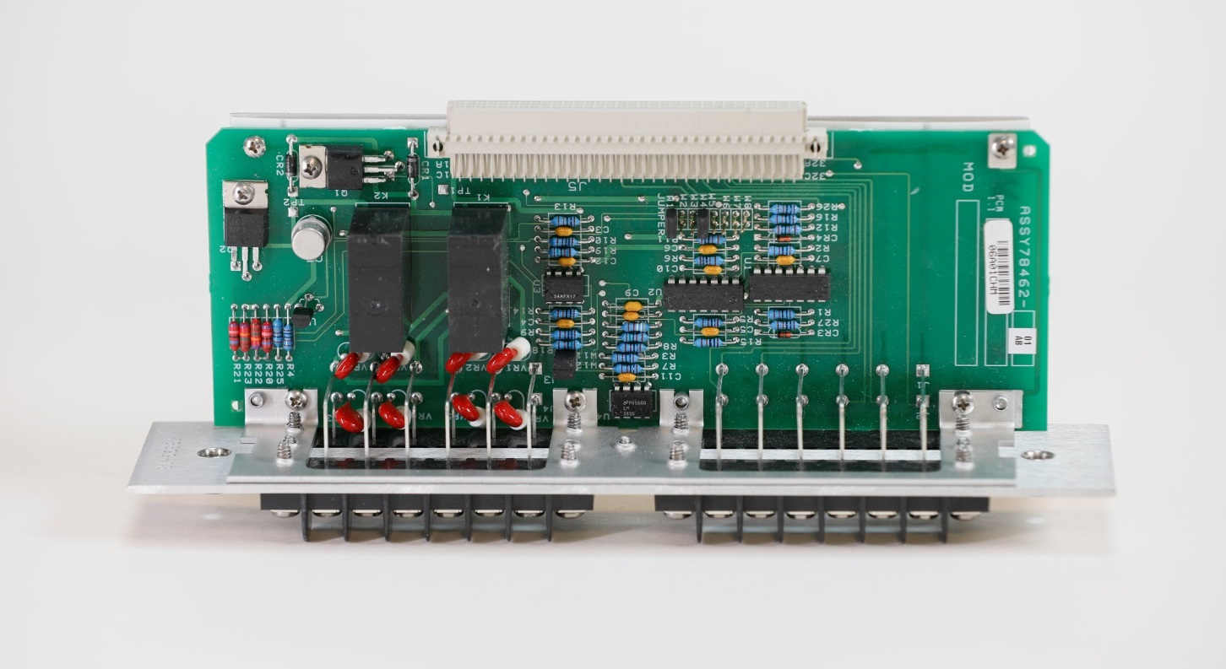
نیازمندی­های قطعات و تجهيزات
شرکت خطوط لوله و مخابرات نفت ایران
ابزار دقيق
شماره طبقه‌بندي - 5905257163
برد الکترونیکی سیگنالهای لرزش | Dual Velocity Monitor
بازگشت به صفحه نخست

Slide 13
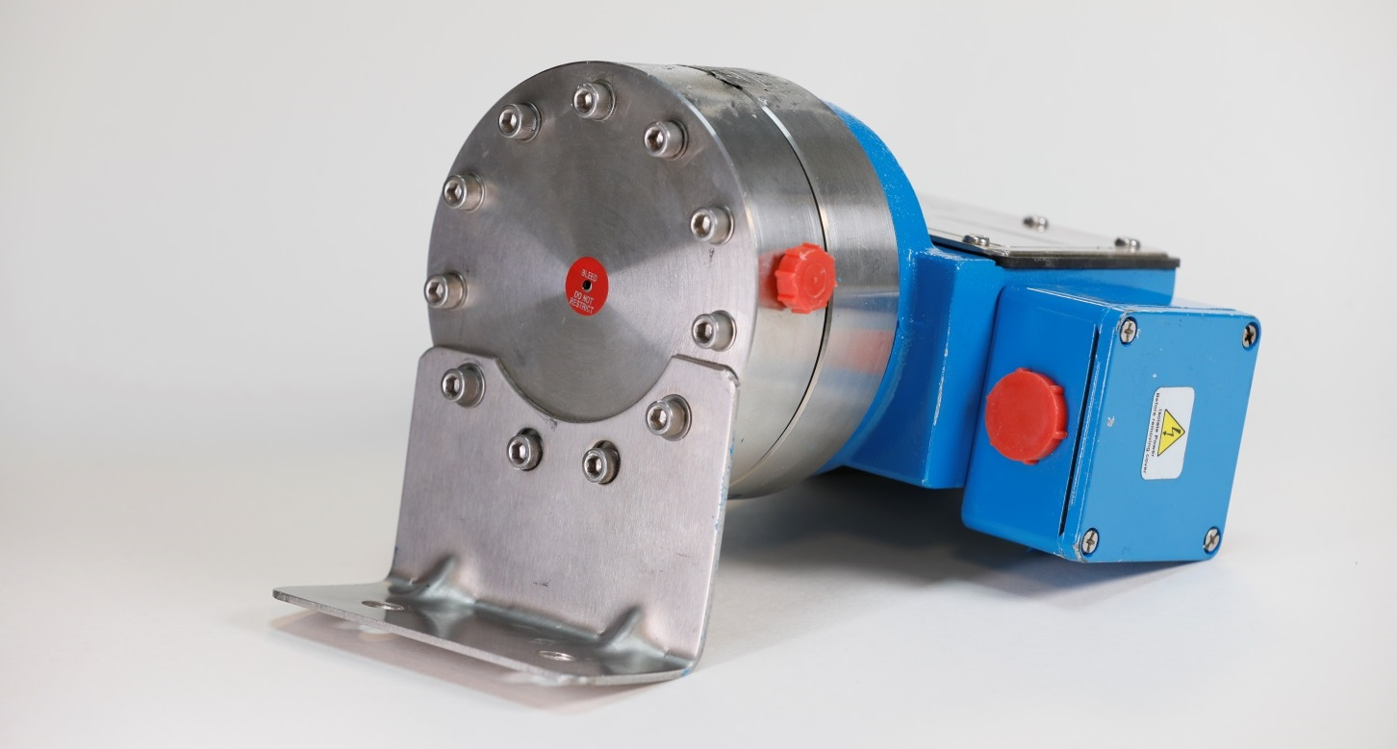
نیازمندی­های قطعات و تجهيزات
شرکت خطوط لوله و مخابرات نفت ایران
ابزار دقيق
شماره طبقه‌بندي - 6080653713
سویچ/ نشانگر فشار مایعات درون خطوط لوله | Pressure Switch
بازگشت به صفحه نخست

Slide 14
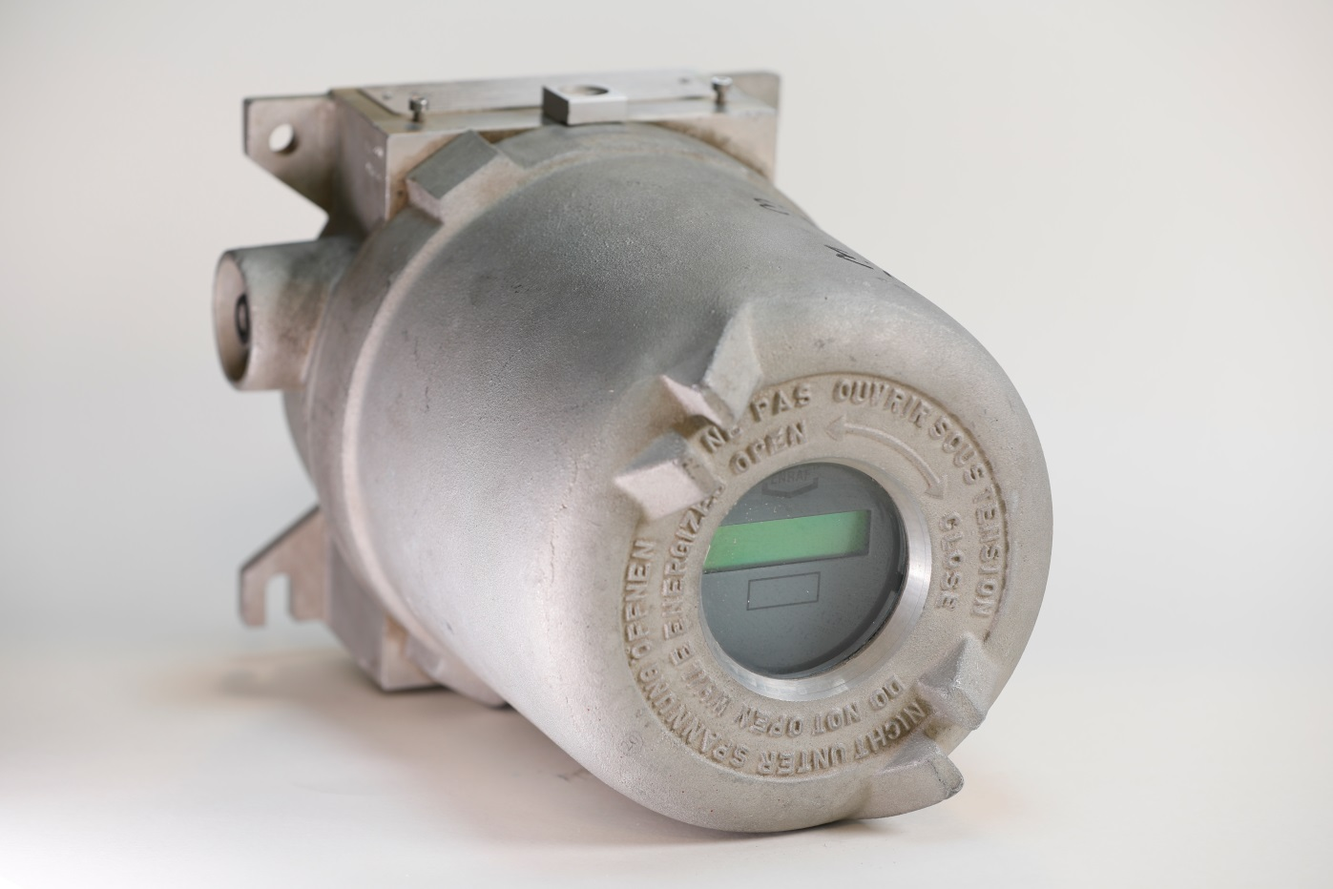
نیازمندی­های قطعات و تجهيزات
شرکت خطوط لوله و مخابرات نفت ایران
ابزار دقيق
شماره طبقه‌بندي - 6007256413
سطح سنج مخازن | Digital Tank Level Gauge
بازگشت به صفحه نخست

Slide 15
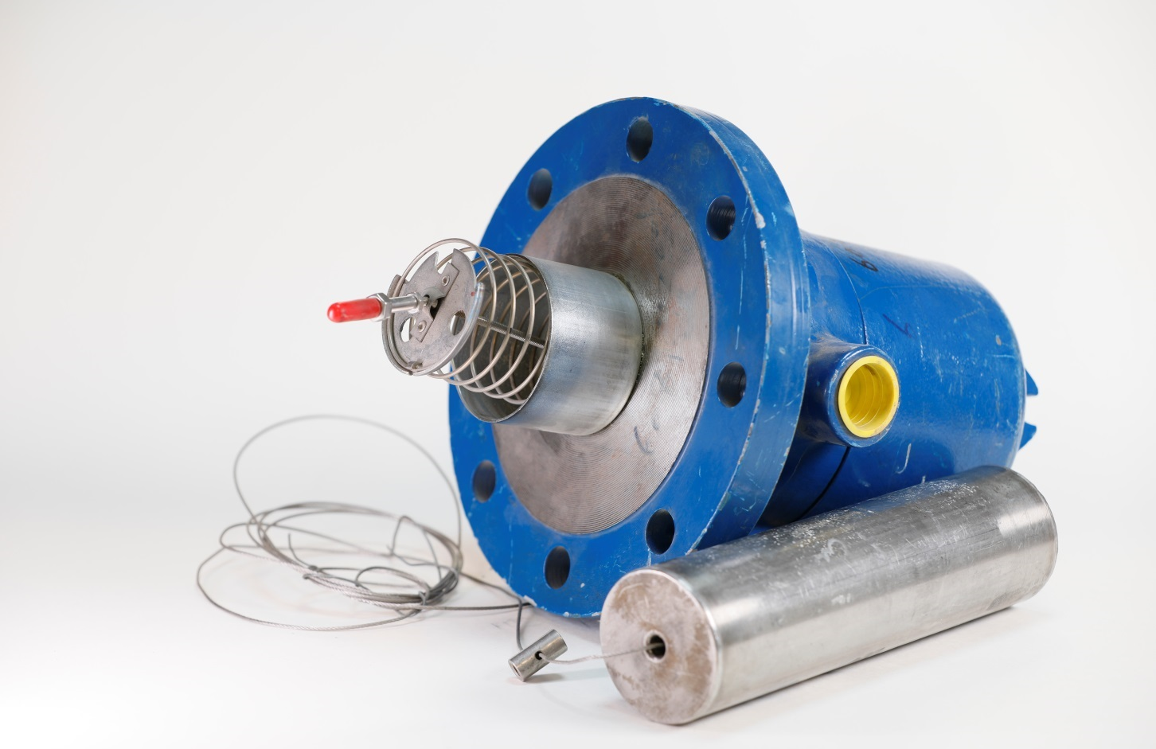
نیازمندی­های قطعات و تجهيزات
شرکت خطوط لوله و مخابرات نفت ایران
ابزار دقيق
شماره طبقه‌بندي - 6081470013
سویچ / نشانگر سطح مایعات درون خطوط لوله | Level Switches
بازگشت به صفحه نخست

Slide 16
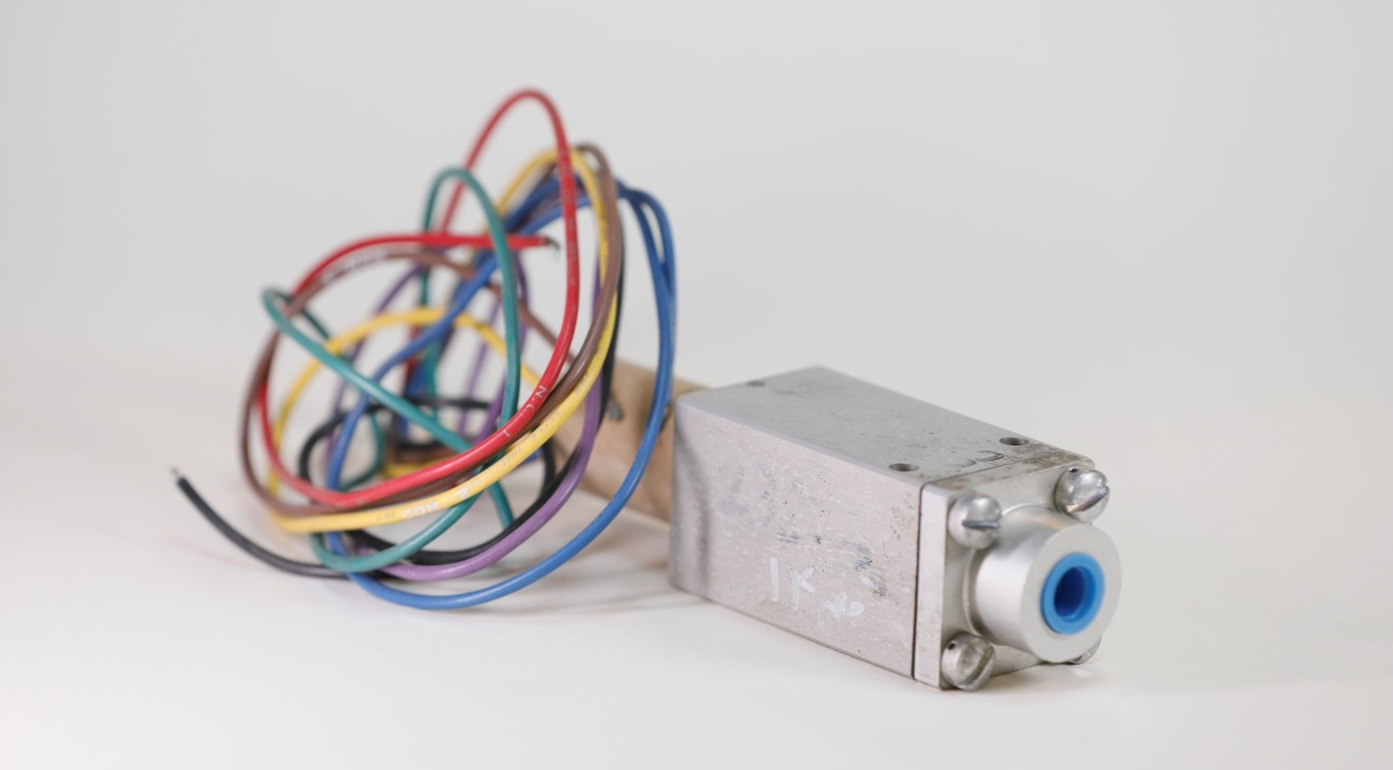
نیازمندی­های قطعات و تجهيزات
شرکت خطوط لوله و مخابرات نفت ایران
ابزار دقيق
شماره طبقه‌بندي - 2070202383
سویچ / نشانگر فشار سوخت توربینهای سولار | Switch Gas Fuel
بازگشت به صفحه نخست

Slide 17
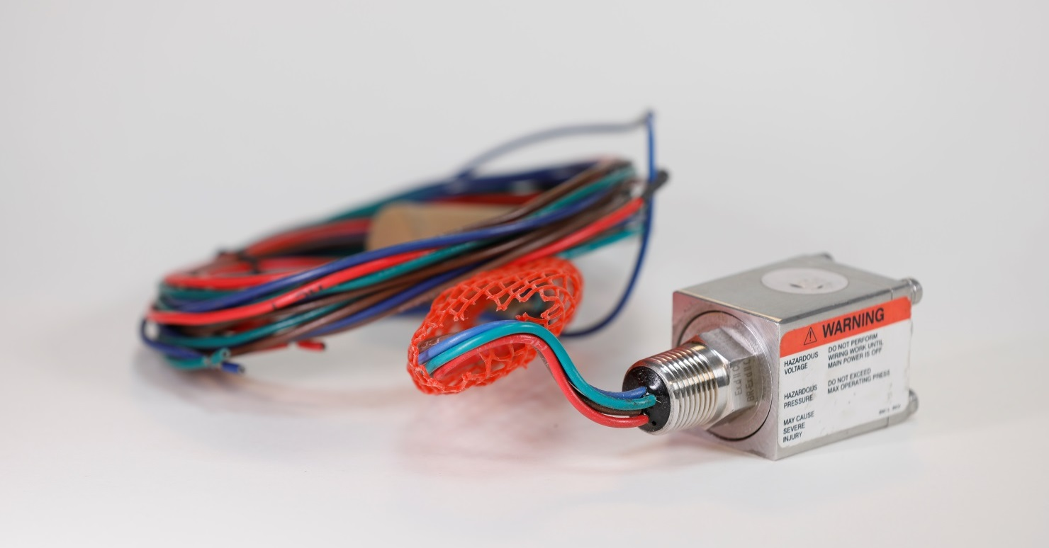
نیازمندی­های قطعات و تجهيزات
شرکت خطوط لوله و مخابرات نفت ایران
ابزار دقيق
شماره طبقه‌بندي - 2070210273
سویچ / نشانگر فشار سوخت توربینهای سولار | Switch-Press (S380-2)
بازگشت به صفحه نخست

Slide 18
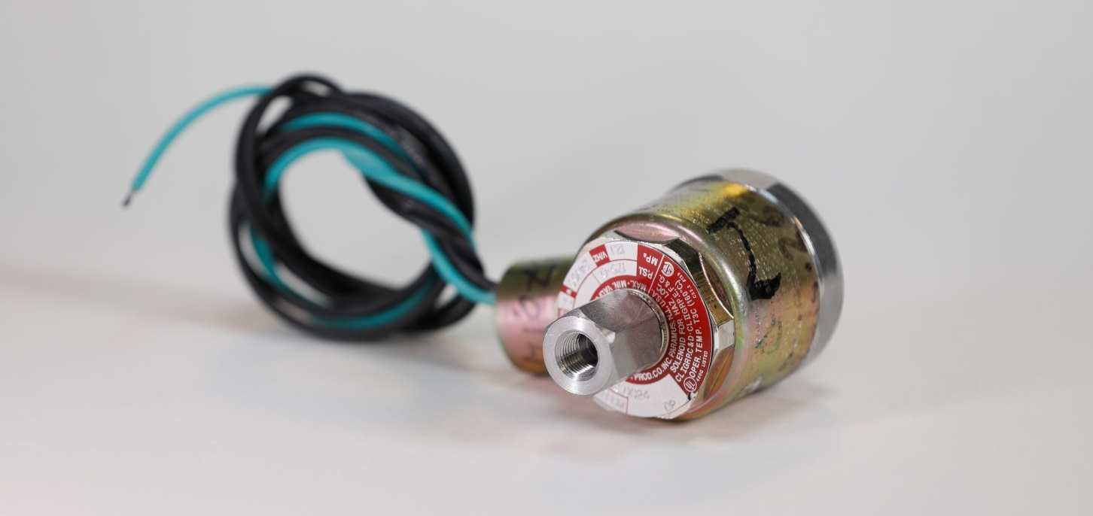
نیازمندی­های قطعات و تجهيزات
شرکت خطوط لوله و مخابرات نفت ایران
ابزار دقيق
شماره طبقه‌بندي - 2070122673
ولو برقی با قابلیت on/off در مسیر سوخت توربینهای سولار | Solenoid Assy
بازگشت به صفحه نخست

Slide 19
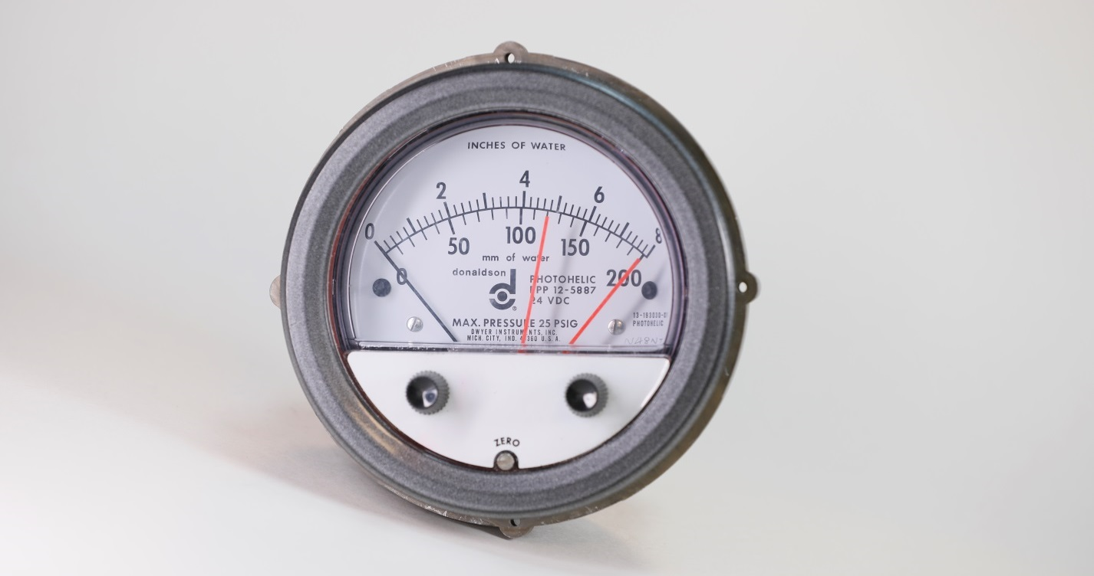
نیازمندی­های قطعات و تجهيزات
شرکت خطوط لوله و مخابرات نفت ایران
ابزار دقيق
شماره طبقه‌بندي - 2070760549
سويیچ / نشانگر فشار سوخت توربینهای سولار | Pressure Switch /Gauge
بازگشت به صفحه نخست

Slide 20
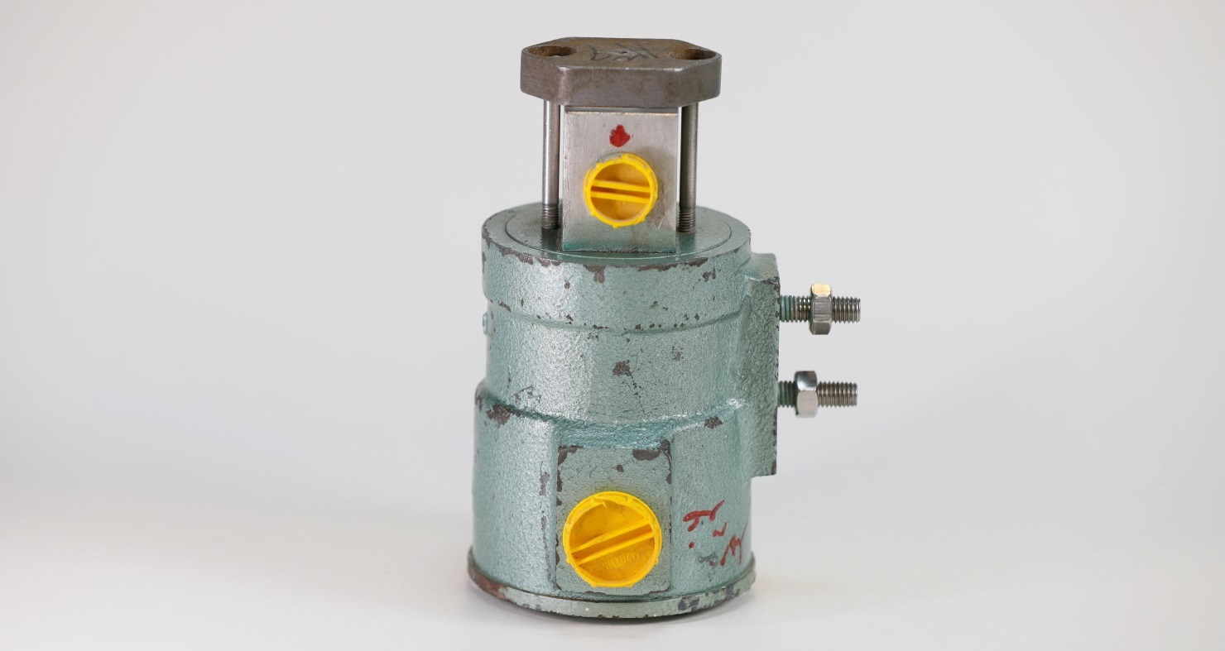
نیازمندی­های قطعات و تجهيزات
شرکت خطوط لوله و مخابرات نفت ایران
ابزار دقيق
شماره طبقه‌بندي - 2064651343
ولو برقی با قابلیت on/off در مسیر سوخت توربینهای رستون | Solenoid Valve
بازگشت به صفحه نخست

Slide 21
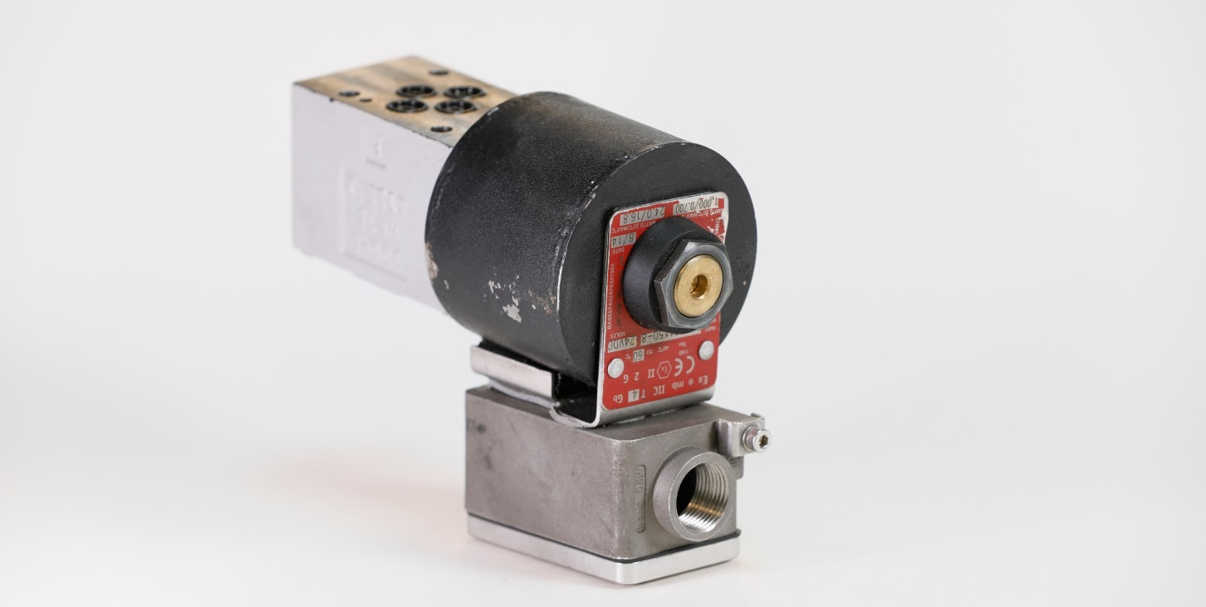
نیازمندی­های قطعات و تجهيزات
شرکت خطوط لوله و مخابرات نفت ایران
ابزار دقيق
شماره طبقه‌بندي - 2050096059
ولو برقی با قابلیت on/off در مسیر سوخت توربینهای NP | Solenoid Valve
بازگشت به صفحه نخست

Slide 22
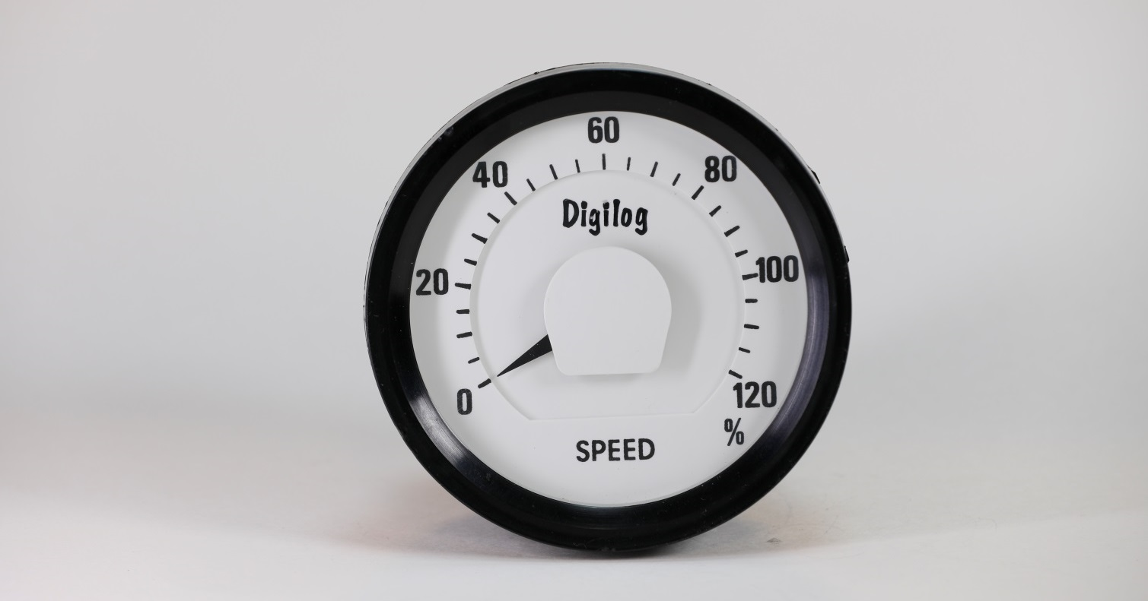
نیازمندی­های قطعات و تجهيزات
شرکت خطوط لوله و مخابرات نفت ایران
ابزار دقيق
شماره طبقه‌بندي - 2064647603
تاکومتر اندازه گیری دور توربینهای رستون | Compr. Rotor Tachometr
بازگشت به صفحه نخست

Slide 23
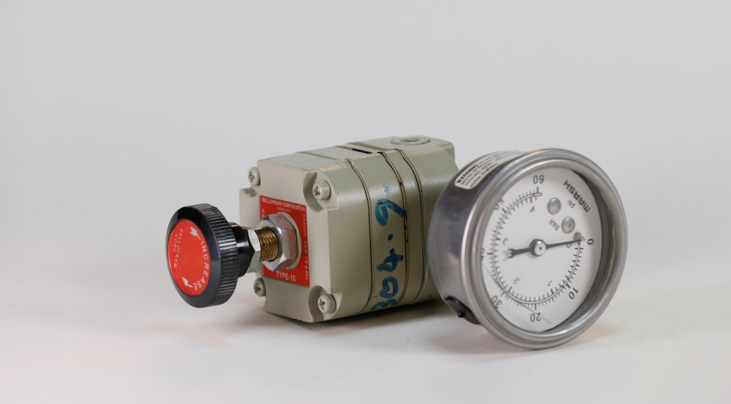
نیازمندی­های قطعات و تجهيزات
شرکت خطوط لوله و مخابرات نفت ایران
ابزار دقيق
شماره طبقه‌بندي - 2064963049
تنظیم کننده فشار سوخت توربینهای تایفون | Press. Regulator
بازگشت به صفحه نخست

Slide 24
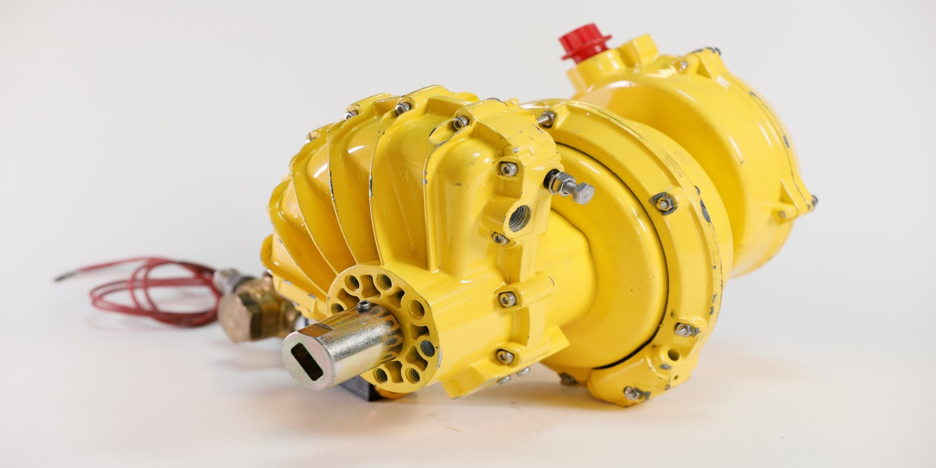
نیازمندی­های قطعات و تجهيزات
شرکت خطوط لوله و مخابرات نفت ایران
ابزار دقيق
شماره طبقه‌بندي - 2064966233
اکچویتور هوایی ولو سوخت توربینهای تایفون | Pneumatic Actuator
بازگشت به صفحه نخست

Slide 25
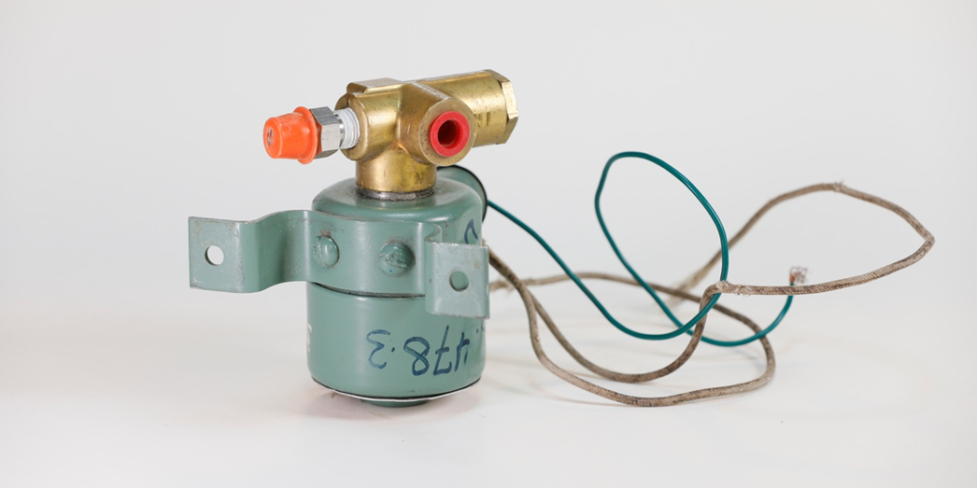
نیازمندی­های قطعات و تجهيزات
شرکت خطوط لوله و مخابرات نفت ایران
ابزار دقيق
شماره طبقه‌بندي - 2070684783
ولو برقی با قابلیت on/off در مسیر سوخت توربینهای سولار | Solenoid, Topping Valve
بازگشت به صفحه نخست

Slide 26
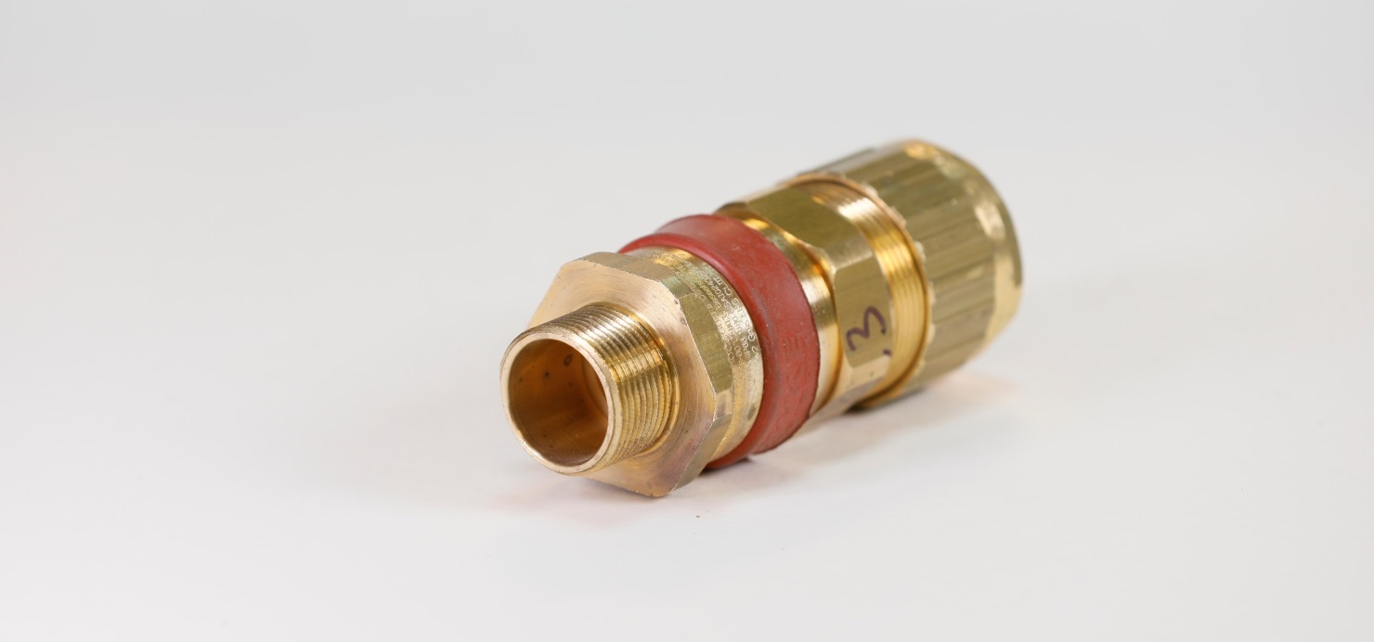
نیازمندی­های قطعات و تجهيزات
شرکت خطوط لوله و مخابرات نفت ایران
ابزار دقيق
شماره طبقه‌بندي - 2064941813
اکچویتور ولو سوخت توربینهای تایفون | Fuel Valve Actuator
بازگشت به صفحه نخست

Slide 27
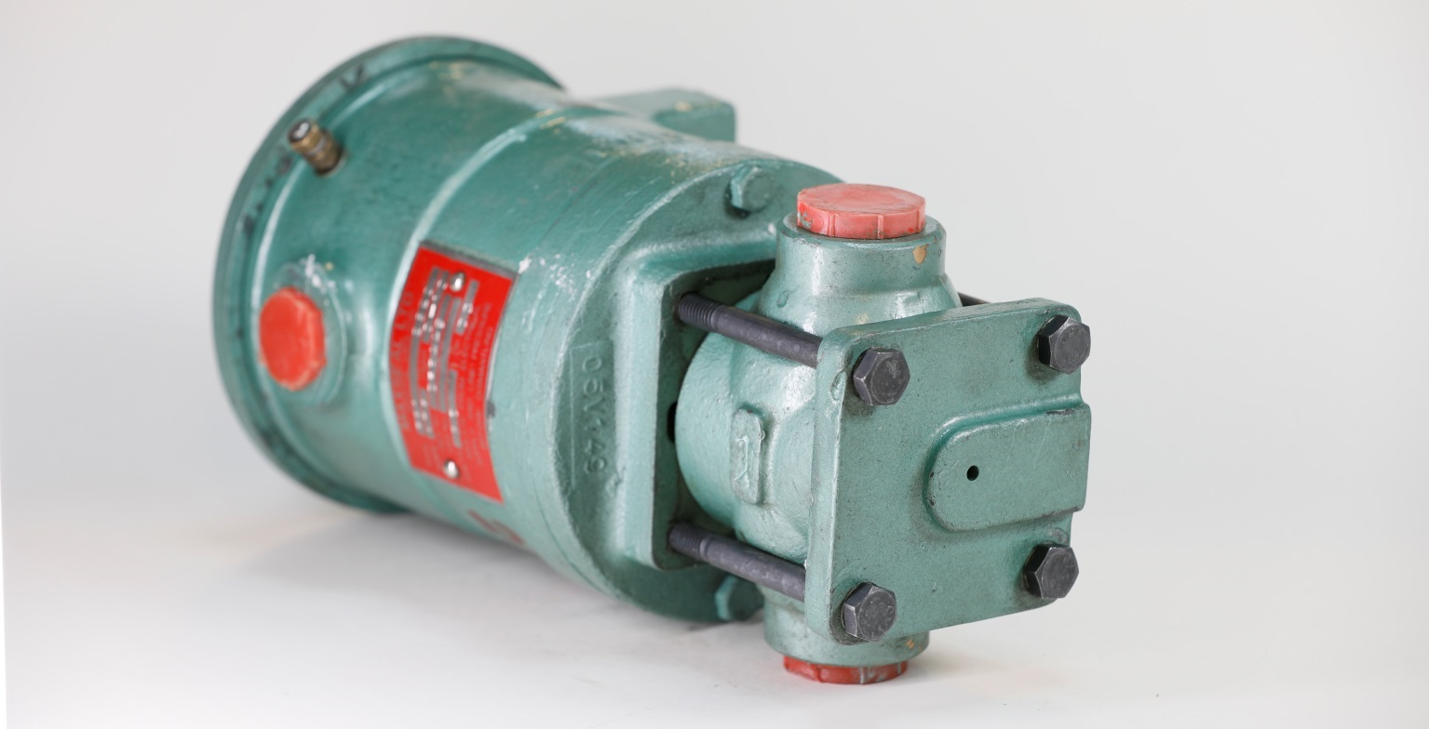
نیازمندی­های قطعات و تجهيزات
شرکت خطوط لوله و مخابرات نفت ایران
ابزار دقيق
شماره طبقه‌بندي - 2064647653
ولو برقی با قابلیت on/off در مسیر سوخت توربینهای رستون | Solenoid Valve
بازگشت به صفحه نخست

Slide 28
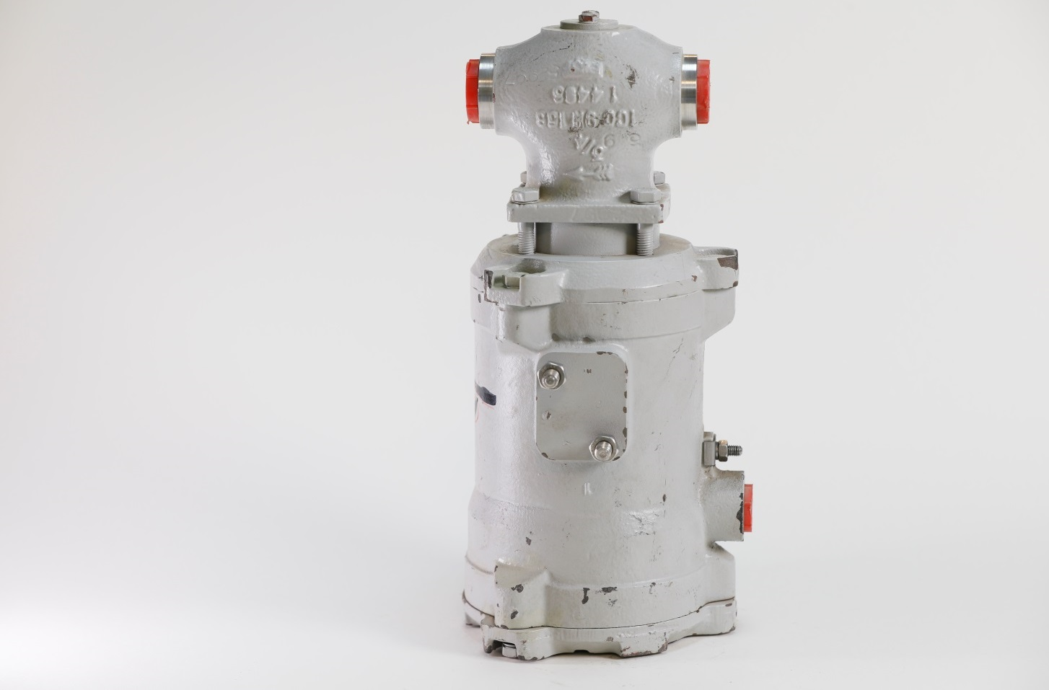
نیازمندی­های قطعات و تجهيزات
شرکت خطوط لوله و مخابرات نفت ایران
ابزار دقيق
شماره طبقه‌بندي - 2064712873
ولو برقی با قابلیت on/off در مسیر سوخت توربینهای رستون | Solenoid Valve
بازگشت به صفحه نخست

Slide 29
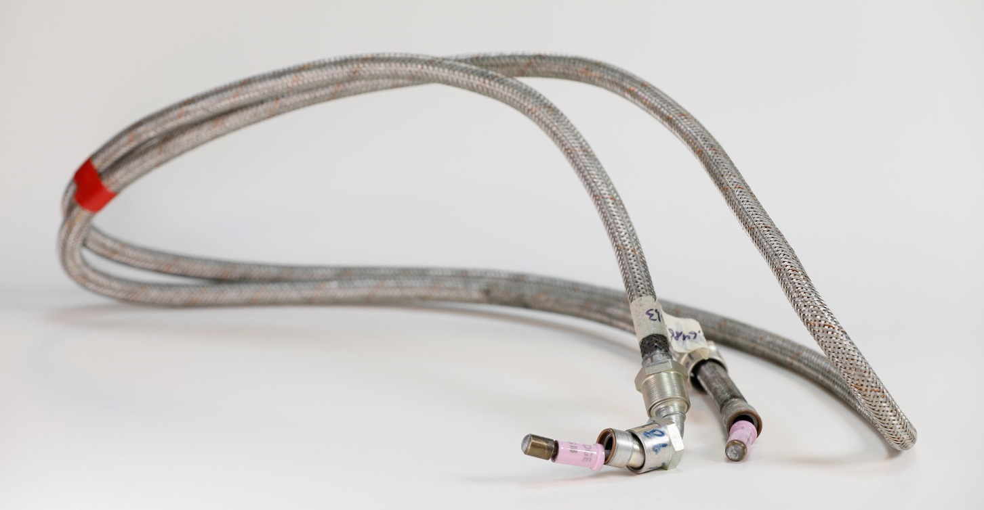
نیازمندی­های قطعات و تجهيزات
شرکت خطوط لوله و مخابرات نفت ایران
ابزار دقيق
شماره طبقه‌بندي - 2064867013
کابل سیستم جرقه‌زن جهت ایجاد شعله اولیه توربینهای تایفون | Igniter Cable
بازگشت به صفحه نخست

Slide 30
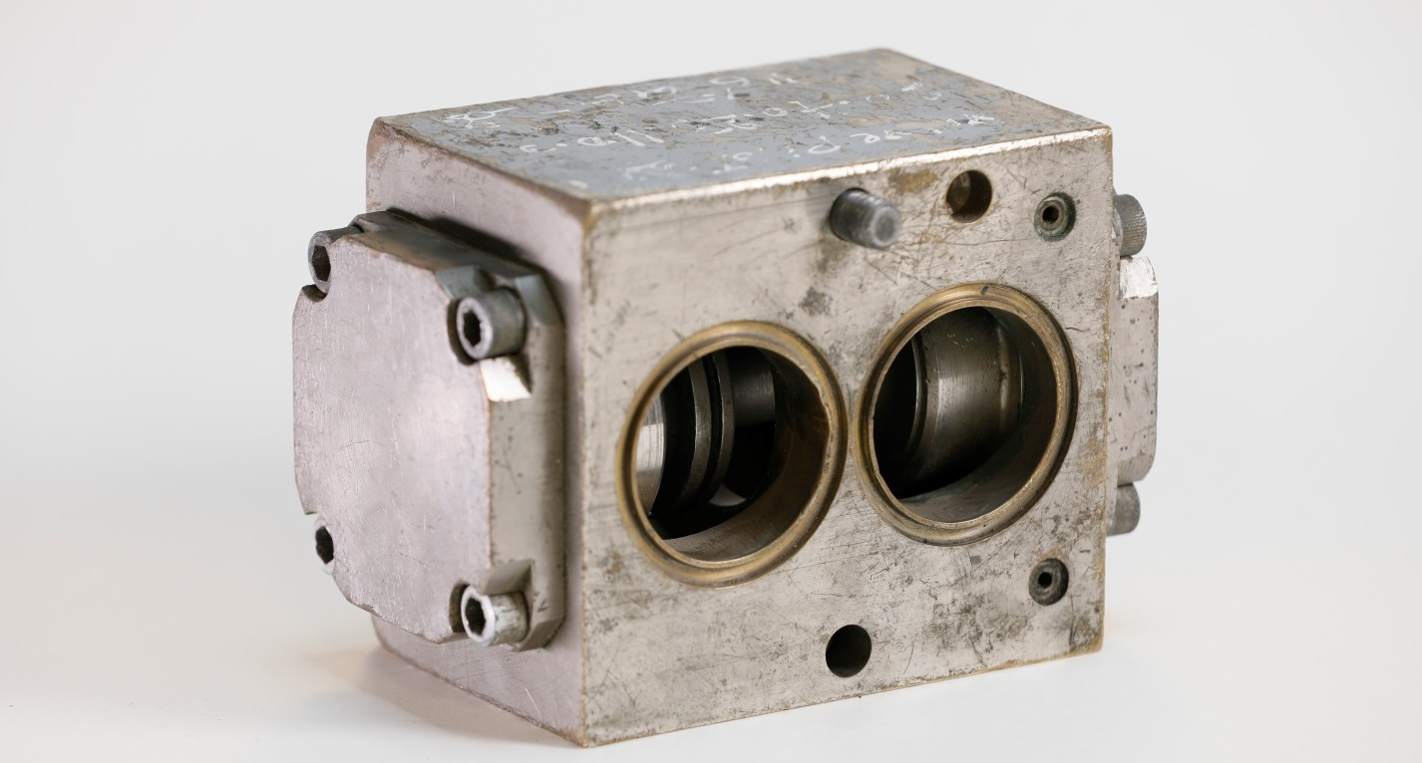
نیازمندی­های قطعات و تجهيزات
شرکت خطوط لوله و مخابرات نفت ایران
ابزار دقيق
شماره طبقه‌بندي - 2070231103
ولو پایلوت در مسیر سوخت توربینهای سولار | Valve, Pilot Operated
بازگشت به صفحه نخست

Slide 31
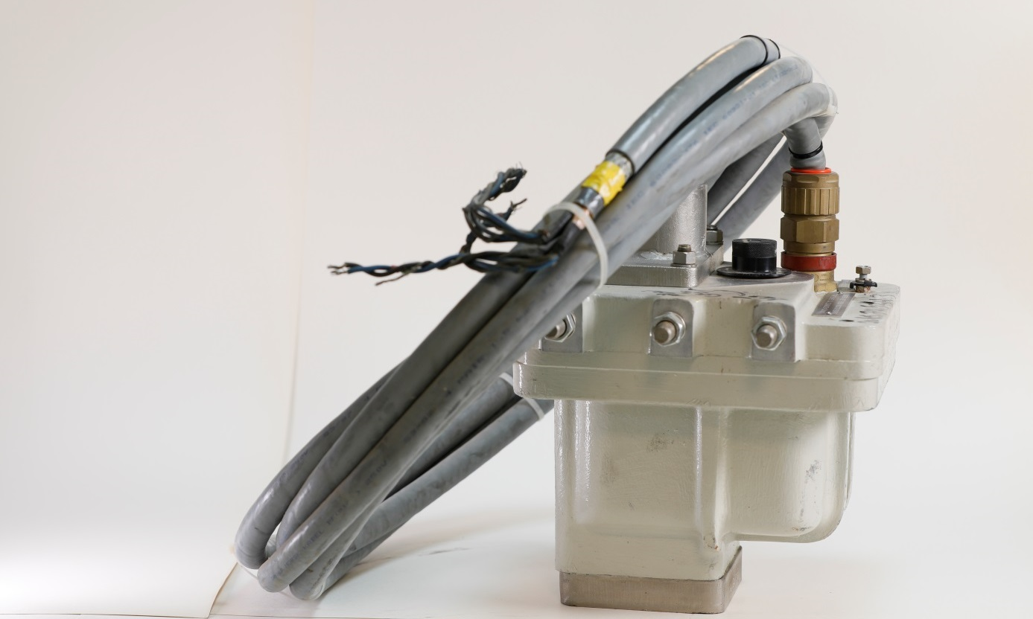
نیازمندی­های قطعات و تجهيزات
شرکت خطوط لوله و مخابرات نفت ایران
ابزار دقيق
شماره طبقه‌بندي - 2065745343
اکچویتور تراتل ولو سوخت توربینهای روستون | Actuator, Throttel Valve
بازگشت به صفحه نخست

Slide 32
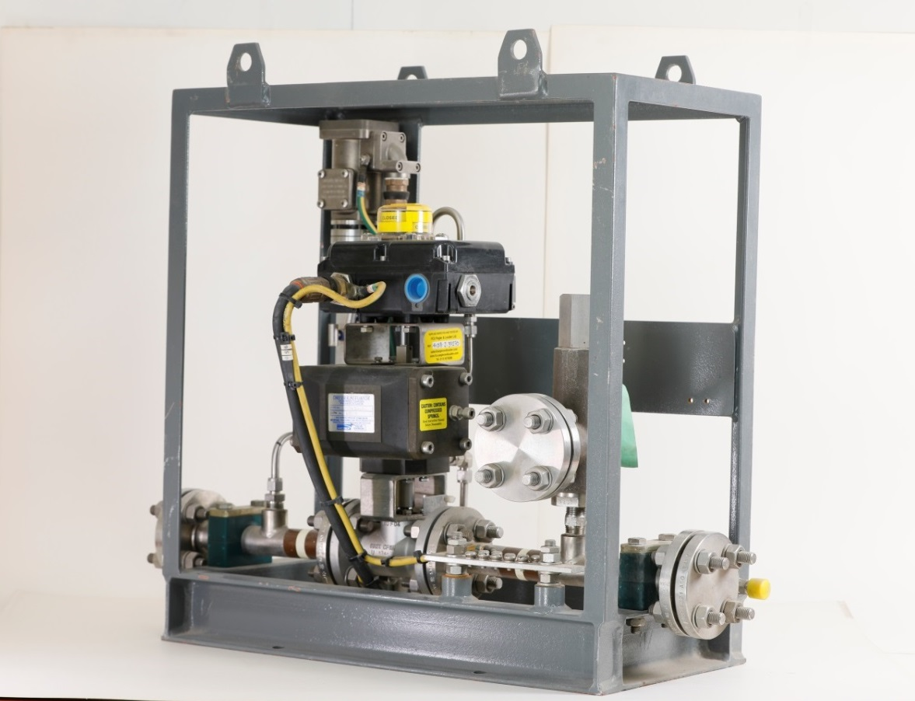
نیازمندی­های قطعات و تجهيزات
شرکت خطوط لوله و مخابرات نفت ایران
ابزار دقيق
شماره طبقه‌بندي - 2064978963
ولو کنترلی سوخت توربینهای تایفون | Block & Thermal Valve Assy
بازگشت به صفحه نخست

Slide 33
نیازمندی­های قطعات و تجهيزات
شرکت خطوط لوله و مخابرات نفت ایران
ابزار دقيق
شماره طبقه‌بندي - 2064872633
برد الکترونیکی سیستم کنترل توربینهای تایفون | Remote Interface Board
بازگشت به صفحه نخست

Slide 34
نیازمندی­های قطعات و تجهيزات
شرکت خطوط لوله و مخابرات نفت ایران
ابزار دقيق
شماره طبقه‌بندي - 2064966279
سویچ نشانگر محدوده حرکت کردن شفت توربینهای تایفون | Limit Switch
بازگشت به صفحه نخست

Slide 35
نیازمندی­های قطعات و تجهيزات
شرکت خطوط لوله و مخابرات نفت ایران
ابزار دقيق
شماره طبقه‌بندي - 2070482303
برد الکترونیکی سیگنالهای آنالوگ توربینهای سولار | Input Analogue Module
بازگشت به صفحه نخست

Slide 36
نیازمندی­های قطعات و تجهيزات
شرکت خطوط لوله و مخابرات نفت ایران
برق
شماره طبقه‌بندي - 2070204613
ولو برقی با قابلیت on/off در مسیر هوای کمکی توربینهای سولار | AIR ASSIST SOLENOID
بازگشت به صفحه نخست

Slide 37
نیازمندی­های قطعات و تجهيزات
شرکت خطوط لوله و مخابرات نفت ایران
برق
شماره طبقه‌بندي - 2070236029
موتور الکتریکی جهت درایو پمپ روغنکاری توربینهای سولار | ELECT. MOTOR
بازگشت به صفحه نخست

Slide 38
نیازمندی­های قطعات و تجهيزات
شرکت خطوط لوله و مخابرات نفت ایران
مكانيك
شماره طبقه‌بندي - 2010373213
HOT GAS CASING COMPLETE
بازگشت به صفحه نخست

Slide 39
نیازمندی­های قطعات و تجهيزات
شرکت خطوط لوله و مخابرات نفت ایران
مكانيك
شماره طبقه‌بندي - 2064719313
گاورنر مکانیکی سیستم کنترل سوخت توربین های روستون TA | GOVERNOR ASSEMBLY COMPLETE
بازگشت به صفحه نخست

Slide 40
نیازمندی­های قطعات و تجهيزات
شرکت خطوط لوله و مخابرات نفت ایران
مكانيك
شماره طبقه‌بندي - 2064770043
مربوط به سیستم سوخت توربین روستون TB4000 | GAS SHUT OFF VALVE
بازگشت به صفحه نخست

Slide 41
نیازمندی­های قطعات و تجهيزات
شرکت خطوط لوله و مخابرات نفت ایران
مكانيك
شماره طبقه‌بندي - 2064972723
مربوط به سیستم کنترل سوخت مایع توربین های تایفون EGT100-2S | FUEL & SHUT OFF VALVE S.A COMPLETE ASSY
بازگشت به صفحه نخست

Slide 42
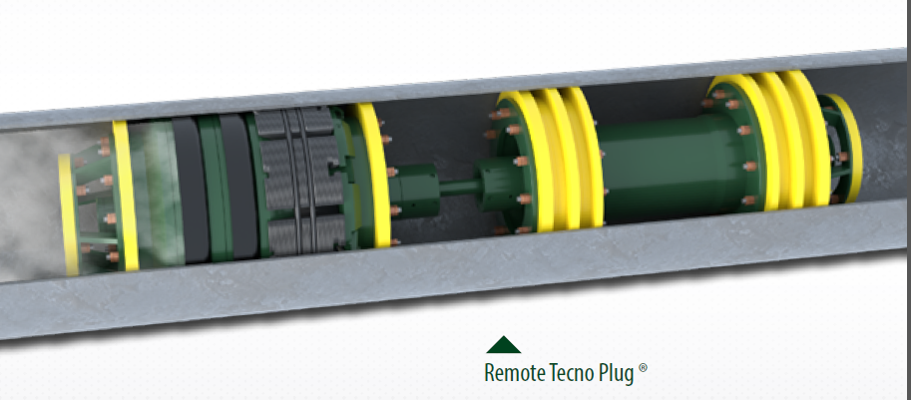
نیازمندی­های قطعات و تجهيزات
شرکت خطوط لوله و مخابرات نفت ایران
مهندسي خطوط لوله
Isolating Pig or Plugging Pig
بازگشت به صفحه نخست

Slide 43
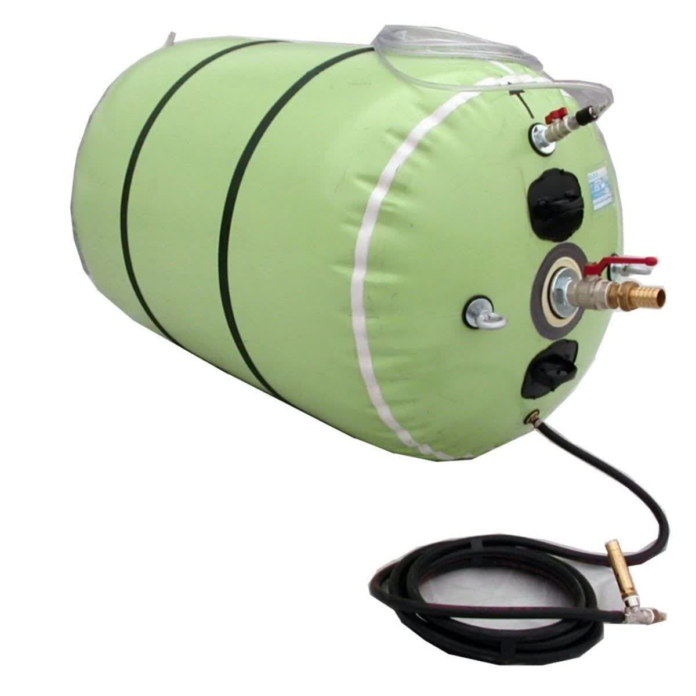
نیازمندی­های قطعات و تجهيزات
شرکت خطوط لوله و مخابرات نفت ایران
مهندسي خطوط لوله
Pneumatic Stopper
بازگشت به صفحه نخست

Slide 44
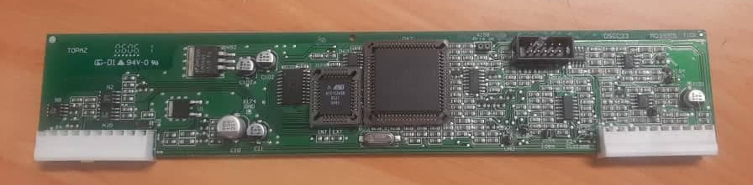
نیازمندی­های قطعات و تجهيزات
شرکت خطوط لوله و مخابرات نفت ایران
مخابرات
برد DSDC33 - برد کنترل برای شارژر ۳۴ امپری
بازگشت به صفحه نخست

Slide 45
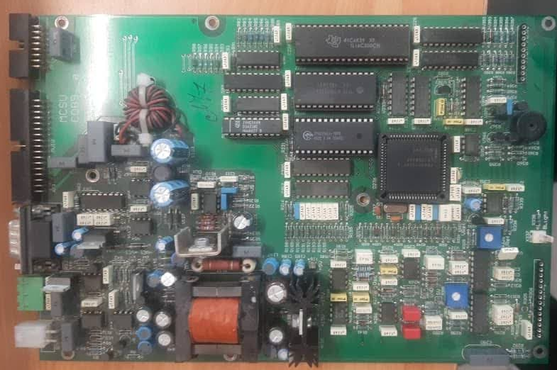

نیازمندی­های قطعات و تجهيزات
شرکت خطوط لوله و مخابرات نفت ایران
مخابرات
برد MCSU CO89 برای شارژر ۳۴ امپری PSP
بازگشت به صفحه نخست

Slide 46
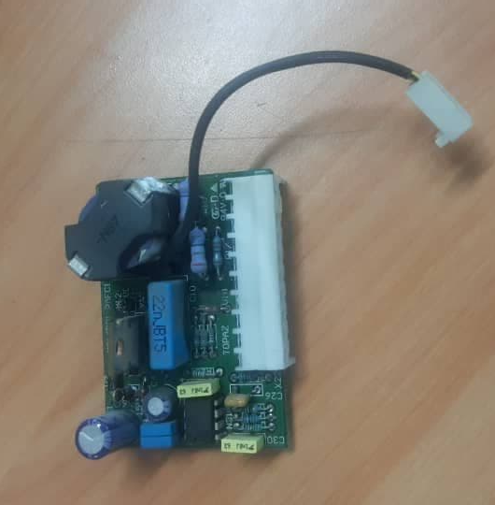
نیازمندی­های قطعات و تجهيزات
شرکت خطوط لوله و مخابرات نفت ایران
مخابرات
برد اگزیلاری پاور برای شارژر ۳۴ امپری
بازگشت به صفحه نخست

Slide 47
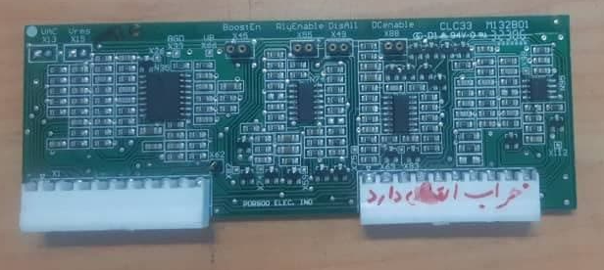
نیازمندی­های قطعات و تجهيزات
شرکت خطوط لوله و مخابرات نفت ایران
مخابرات
برد کنترلCLC33 برای شارژر ۳۴ امپری
بازگشت به صفحه نخست

Slide 48
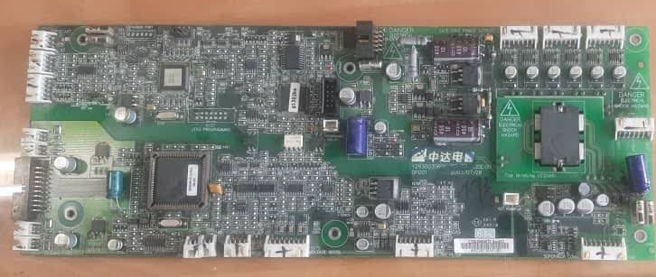
نیازمندی­های قطعات و تجهيزات
شرکت خطوط لوله و مخابرات نفت ایران
مخابرات
برد میکرو برای شارژر ۱۰۰ امپری PSP
بازگشت به صفحه نخست

Slide 49
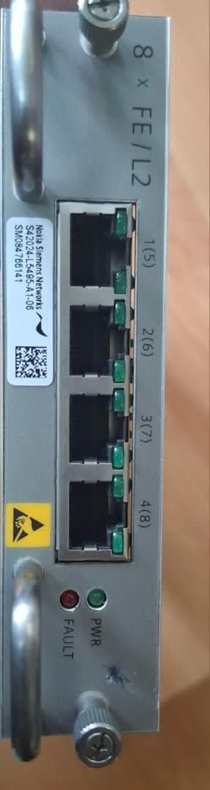
نیازمندی­های قطعات و تجهيزات
شرکت خطوط لوله و مخابرات نفت ایران
مخابرات
کارت اترنت ماکس 7035 زیمنس
بازگشت به صفحه نخست

Slide 50

نیازمندی­های قطعات و تجهيزات
شرکت خطوط لوله و مخابرات نفت ایران
مخابرات
کارت اینترفیس اترنت GFI1 برای ماکس فایبرهوم
بازگشت به صفحه نخست

Slide 51
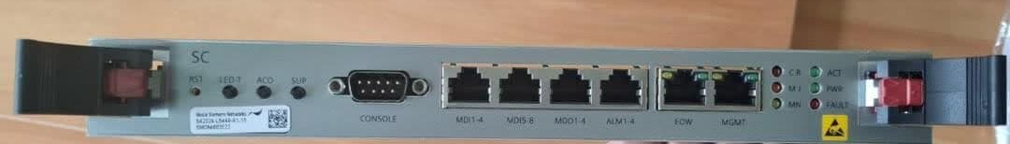
نیازمندی­های قطعات و تجهيزات
شرکت خطوط لوله و مخابرات نفت ایران
مخابرات
کارت سوپروایزری ماکس ۷۰۳۵ زیمنس
بازگشت به صفحه نخست

